Slide 1
MSR V7平台3G&4G特性介绍
杭州华三通信技术有限公司 版权所有，未经授权不得使用与传播

Slide 2
课程目标
学习完本课程，您应该能够：
了解3G&4G技术概念
理解3G&4G的应用
掌握3G&4G的配置及维护

Slide 3
目录
3G&4G技术简介
3G&4G设备模块介绍
3G&4G应用场景
3G&4G开局通用配置
3G&4G维护方法

Slide 4
3G技术基础知识
3G（3rd Generation）第三代移动通信技术
最早由国际电信联盟（ITU）于1985年提出，正式名称为IMT-2000（International Mobile Telecom System-2000）
主流技术标准：WCDMA、TD-SCDMA、CDMA2000
3G网络可以分为UMTS和CDMA2000，UMTS在无线接入网和终端方面又区分为WCDMA和TD-SCDMA
中国移动是基于中国自主的TD-SCDMA标准，中国联通是基于成熟的WCDMA标准，中国电信是基于CDMA2000

Slide 5
3G标准之UMTS
UMTS在无线接入网和终端方面区分为WCDMA和TD-SCDMA
核心网络都是基于GSM/GPRS/UMTS/HSDPA
中国移动2G升级3G过程：
GSM → GPRS → EDGE → TD-SCDMA
中国联通2G升级3G过程：
GSM → GPRS → EDGE → WCDMA

Slide 6
3G标准之CDMA2000
CDMA2000即为CDMA2000 1x EV，是CDMA2000 1x附加了高数据速率 (HDR) 能力
第一阶段：CDMA2000 1x EV-DO（ Evolution – Data Only），采用话音分离的信道传输数据
第二阶段：CDMA2000 1x EV-DV（ Evolution – Data And Voice），即数据信道与话音信道合一

Slide 7
APN
APN（Access Point Name）接入点
用来标识GPRS的业务种类：
CMWAP，通过GPRS访问WAP业务
CMNET，除了WAP以外的服务目前都用CMNET
APN决定了终端通过哪种接入方式来访问什么样的网络
APN是UMTS网络中专用名词，CDMA2000没有
Notes:
WAP，Wireless Application Protocol ，无线应用协议
WAP的目标就是将Internet的丰富信息及先进的业务引入到移动电话等无线终端之中。
WAP只要求移动电话和WAP代理服务器的支持，而不要求现有的移动通信网络协议做任何的改动。

Slide 8
终端识别模块
俗称“手机卡”、“SIM卡”
是一张个人资料卡，存储着用户的数据、鉴权方法及密钥，对用户身份进行鉴别。同时，用户通过它完成与系统的连接和信息的交换
卡名 | 简称 | 英文全称 | 应用无线通信系统系统
用户身份识别模块 | SIM | Subscriber Identity Module | GSM、WCDMA、TD-SCDMA
用户身份识别模块 | UIM | User Identity Module | IS-95、CDMA2000、CDMA-EVDO
通用用户身份识别模块 | USIM | Universal Subscriber Identity Module | GSM、WCDMA、TD-SCDMA

Slide 9
4G技术基础知识
LTE（Long Term Evolution，长期演进)
由3GPP组织制定的UMTS技术标准的长期演进，于2004年12月在3GPP多伦多会议上正式立项并启动
根据双工方式分为FDD-LTE和TDD-LTE
FDD系统空口上下行采用成对的频段接收和发送数据；
TDD系统空口上下行则使用相同的频段在不同的时隙上传输；
较FDD双工方式，TDD有着较高的频谱利用率。
移动联通电信均有TDD-LTE牌照，但频谱不同
FDD-LTE牌照目前只有联通电信有

Slide 10
MSR支持的LTE频段
TDD-LTE: Band 38/39/40
FDD-LTE: Band 1/3/7/8/20
注意：
目前电信的TDD-LTE主要用来测试混合组网，在国内电信FDD-LTE主要使用band1、联通的FDD-LTE主要使用band3，而在国际上联通和电信在FDD频段有部分重叠。
目前采购的芯片主要是高通的，之所以能够支持电信4G，就是因为该芯片支持的联通频段和电信中的band1有部分重叠。
此处在使用时也应该注意，如果非全网通modem要使用电信LTE的话，在接口配置的时候，需要使用mode wcdma lte-only，而不能选择mode cdma，且不支持降到电信3G

Slide 11
目录
3G&4G技术简介
3G&4G设备模块介绍
3G&4G应用场景
3G&4G开局通用配置
3G&4G维护方法

Slide 12
MSR 3G&4G接口模块
内置3G&4G Modem的设备
MSR810系列、MSR930系列、MSR2600系列
LA36系列、LA26系列
独立的3G&4G Modem接口模块
SIC-3G、SIC-4G
15年4月之前的SIC-4G单板，仅在V7系列MSR和MSR2600系列设备支持支持
15年5月之后的SIC-4G单板，所有MSR均支持
注意：
目前还没有可支持的USB-LTE模块
3G&4G模块支持情况以版本说明书为准

Slide 13
目录
3G&4G技术简介
3G&4G设备模块介绍
3G&4G应用场景
3G&4G开局通用配置
3G&4G维护方法

Slide 14
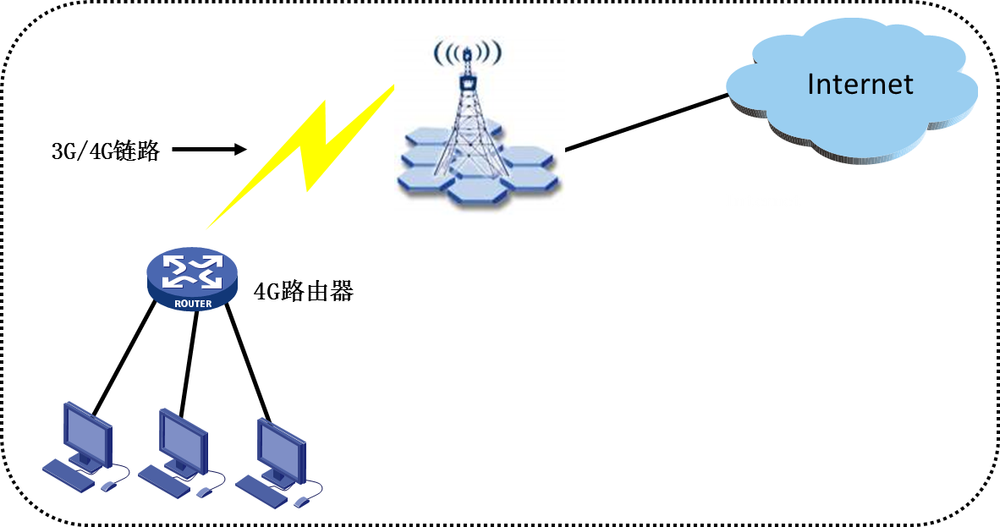
3G&4G典型应用场景
普通拨号上网

Slide 15
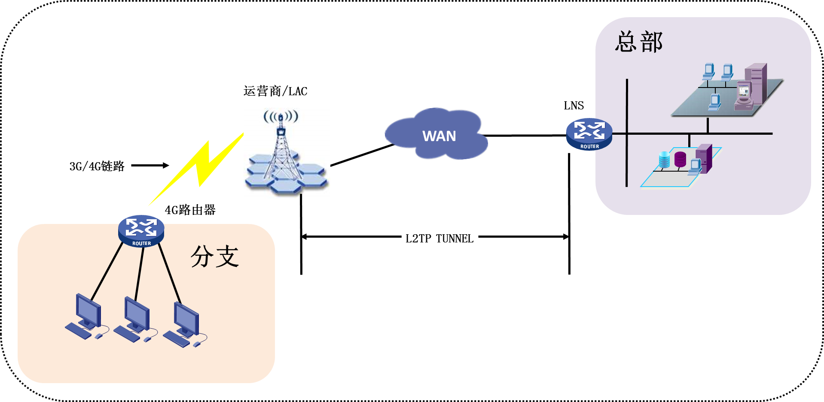
3G&4G典型应用场景
VPDN业务
通过4G路由器配置的用户名后面的域名来决定与那个企业的LNS建立L2TP VPN，比如test@test.h3c.com

Slide 16
目录
3G&4G技术简介
3G&4G设备模块介绍
3G&4G应用场景
3G&4G开局通用配置
3G&4G维护方法

Slide 17
3G&4G典型配置
普通上网
4G模块配置
#
dialer-group 1 rule ip permit
#
apn-profile test
apn static 3gnet //移动为cmnet，联通为3gnet，电信没有APN
#
controller Cellular2/0/0
eth-channel 0
#
interface Eth-channel2/0/0:0
dialer circular enable
dialer-group 1
dialer timer idle 0
dialer timer autodial 5
dialer number *99# autodial //移动联通用*99# ，电信用#777
ip address cellular-alloc
apn-profile apply test
#
ip route-static 0.0.0.0 0 Eth-channel 2/0/0:0
#

Slide 18
3G&4G典型配置
VPDN业务
4G模块配置
#
dialer-group 1 rule ip permit
#
apn-profile test
apn static test@vpdn.h3c.com
authentication-mode pap user test password simple test
#
controller Cellular2/0/0
eth-channel 0
#
interface Eth-channel2/0/0:0
dialer circular enable
dialer-group 1
dialer timer idle 0
dialer timer autodial 5
dialer number *99# autodial //移动联通用*99# ，电信用#777
ip address cellular-alloc
apn-profile apply test
#
ip route-static 0.0.0.0 0 Eth-channel 2/0/0:0
#

Slide 19
注意事项
拨号配置完成后，无论拨号是否成功，接口协议都是UP的
[H3C]display interface Eth-channel 2/0/0:0
Eth-channel2/0/0:0
Current state: DOWN
Line protocol state: UP(spoofing)

Slide 20
目录
3G&4G技术简介
3G&4G设备模块介绍
3G&4G应用场景
3G&4G开局通用配置
3G&4G维护方法

Slide 21
3G&4G维护
普通上网
检查拨号配置是否正确
查看APN是否正确
查看SIM/USIM/UIM卡状态是否正常
查看信号强度是否正常
查看3G&4G状态命令如下：
设备 | 3G Modem | 4G Modem
V5 MSR | display cellular interface-number all | display cellular-ethernet interface-number all
V7 MSR | display cellular [ interface-number ] | display cellular [ interface-number ]

Slide 22
3G&4G维护
查看APN是否正确
一般的，移动为cmnet，联通为3gnet，电信没有APN
# 显示3G Modem的呼叫连接信息（TD-SCDMA网络）。
<Sysname> display cellular 2/4/0
Cellular2/4/0:
Profile Information:
Profile 1: Active
PDP Type: IPv4
Header Compression: Off
Data Compression: Off
Access Point Name (APN): cmnet
Packet Session Status: Active

Slide 23
3G&4G维护
查看SIM/USIM/UIM卡状态是否正常
# 显示3G Modem的呼叫连接信息（TD-SCDMA网络）。
<Sysname> display cellular 2/4/0
Cellular2/4/0:
Modem Security Information:
PIN Verification: Disabled
PIN Status: Ready
Number of Retries remaining: 3
SIM Status: OK

Slide 24
3G&4G维护
查看信号强度是否正常
# 显示3G Modem的呼叫连接信息（TD-SCDMA网络）。
<Sysname> display cellular 2/4/0
Cellular2/4/0:
Radio Information:
Current RSSI: -75 dBm //大于-90dBm都可以

Slide 25
3G&4G维护
VPDN业务
检查拨号配置是否正确
查看APN是否正确
查看SIM/USIM/UIM卡状态是否正常
查看信号强度是否正常
检查VPDN用户名密码及认证方式是否正确
按照L2TP建立失败问题在LNS上排查
查看3G&4G状态命令如下：
设备 | 3G Modem | 4G Modem
V5 MSR | display cellular interface-number all | display cellular-ethernet interface-number all
V7 MSR | display cellular [ interface-number ] | display cellular [ interface-number ]

Slide 26
3G&4G维护
查看APN是否正确
一般的，移动为cmnet，联通为3gnet，电信没有APN
# 显示3G Modem的呼叫连接信息（TD-SCDMA网络）。
<Sysname> display cellular 2/4/0
Cellular2/4/0:
Profile Information:
Profile 1: Active
PDP Type: IPv4
Header Compression: Off
Data Compression: Off
Access Point Name (APN): cmnet
Packet Session Status: Active

Slide 27
3G&4G维护
查看SIM/USIM/UIM卡状态是否正常
# 显示3G Modem的呼叫连接信息（TD-SCDMA网络）。
<Sysname> display cellular 2/4/0
Cellular2/4/0:
Modem Security Information:
PIN Verification: Disabled
PIN Status: Ready
Number of Retries remaining: 3
SIM Status: OK

Slide 28
3G&4G维护
查看信号强度是否正常
# 显示3G Modem的呼叫连接信息（TD-SCDMA网络）。
<Sysname> display cellular 2/4/0
Cellular2/4/0:
Radio Information:
Current RSSI: -75 dBm //大于-90dBm都可以

Slide 29
3G&4G维护
检查VPDN用户名密码及认证方式是否正确
3G modem中，VPDN用户名配置，直接在拨号接口配置
#
interface Serial2/0/1:0
ppp chap password simple test
ppp chap user test
ppp pap local-user test password simple test
#
4G modem中，VPDN用户名配置。使用apn-profile配置。
#
apn-profile test
apn static test@vpdn.h3c.com
authentication-mode pap user test password simple test
#

Slide 30
3G&4G维护
在LNS上排查
按照正常的L2TP排查即可。
在LNS上一般收集拨号前后的如下debug信息及配置即可。
<Sysname> debugging l2tp all
<Sysname> debugging ppp all
<Sysname> debugging radius packet
<Sysname> terminal monitor
<Sysname> terminal debugging

